Slide 1
Diagnostika plazme z ball-pen sondo
Lino Šalamon

Slide 2
Klasična Langmuirjeva sonda
Najenostavnejša sonda za diagnostiko plazme$→$ ponavadi kar kos žice vstavljen v plazmo $→$ merimo zbran tok pri različnih napetostih na sondi $→$ $I−U$ karakteristika
Trije glavni deli $I−U$ karakteristike: -področje ionskega nasičenega toka
-področje naleta elektronov
-področje elektronskega nasičenega toka
Določimo lahko gostoto plazme, temperaturo elektronov, lebdeči in
plazemski potencial…
Lino Šalamon
Diagnostika plazme z ball-pen sondo

Slide 3
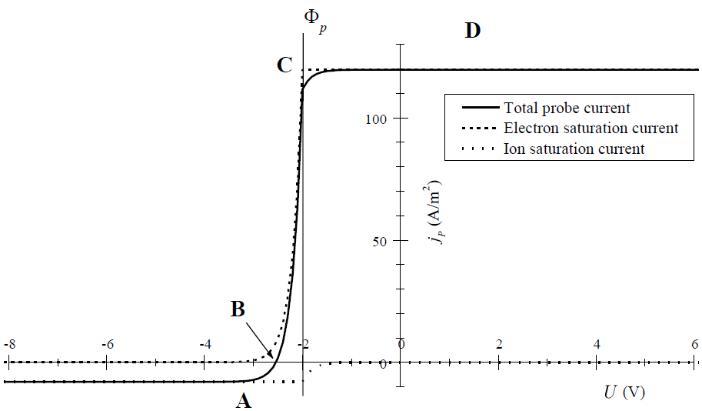
A$→$ Začetek eksponentnega naraščanja elektronskega toka
B$→$ Lebdeči potencial $φ_{f}$
C$→$ Plazemski potencial $φ_{p}$
D$→$ Področje elektronskega nasičenega toka
Lino Šalamon
Diagnostika plazme z ball-pen sondo

Slide 4
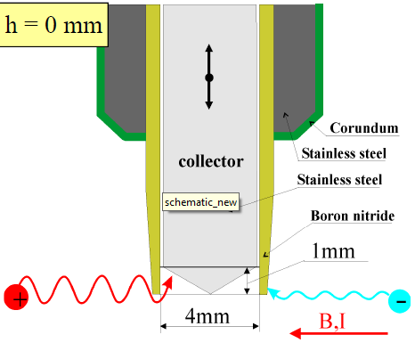
Ball-pen sonda
V osnovi je zgrajena iz premičnega kovinskega kolektorja, ki je vstavljen v izolacijsko keramično cev
S klasično Langmuirjevo sondo $φ_{p}$ določimo kot:
$φ_{p}=φ_{f}−\left(\frac{k_{B}T_{e}}{e_{0}}\right)ln\left(\frac{I_{es}}{I_{is}}\right)$
Namen ball-pen sonde je direktna meritev $φ_{p}$
Kako? $I_{es}$ zmanjšamo do te mere, da gre
$I_{es}→I_{is}$ in je $φ_{p}=φ_{f}$
-izvlečen kolektor deluje kot klasična Lagmuirjeva sonda
-ko kolektor vlečemo v ohišje, se zaradi manjšega larmorjevega radija $e^{−}$ manjša
predvsem $I_{es}$ v primerjavi z $I_{is}$, dokler se na neki globini tokova ne
izenačita
Lino Šalamon
Diagnostika plazme z ball-pen sondo

Slide 5
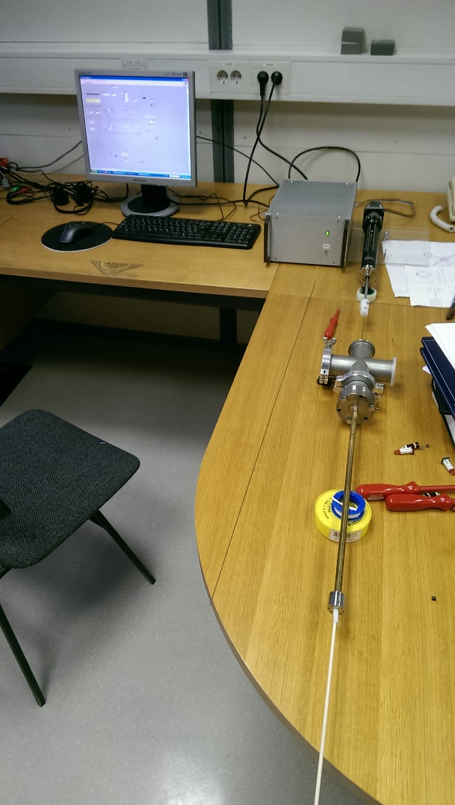
Izdelava ball-pen sonde in eksperiment v laboratoriju za plazmo na IJS
Lino Šalamon
Diagnostika plazme z ball-pen sondo

Slide 6
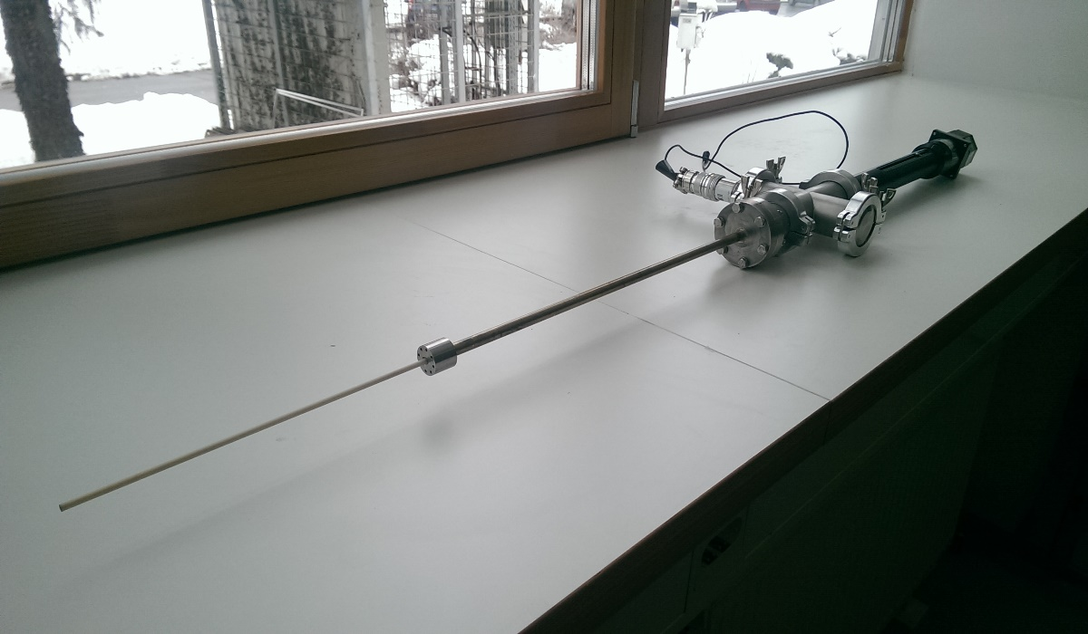
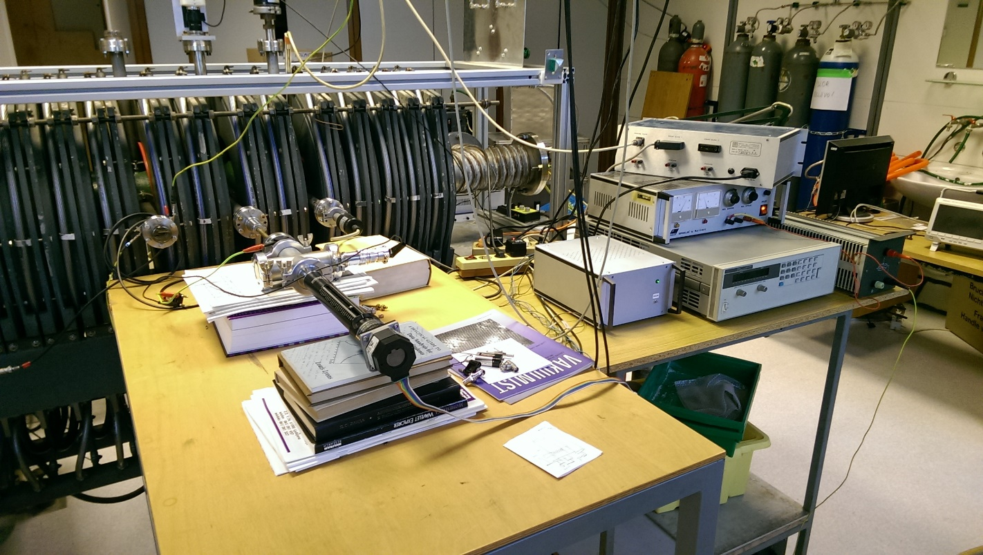
Konico ball-pen sonde premikamo
s koračnim motorjem, ki ga
krmilimo s programom v
okolju LabVIEW
Linearna magnetna naprava
z vstavljeno ball-pen sondo
in pripadajoča
instrumentacija
Lino Šalamon
Diagnostika plazme z ball-pen sondo

Slide 7
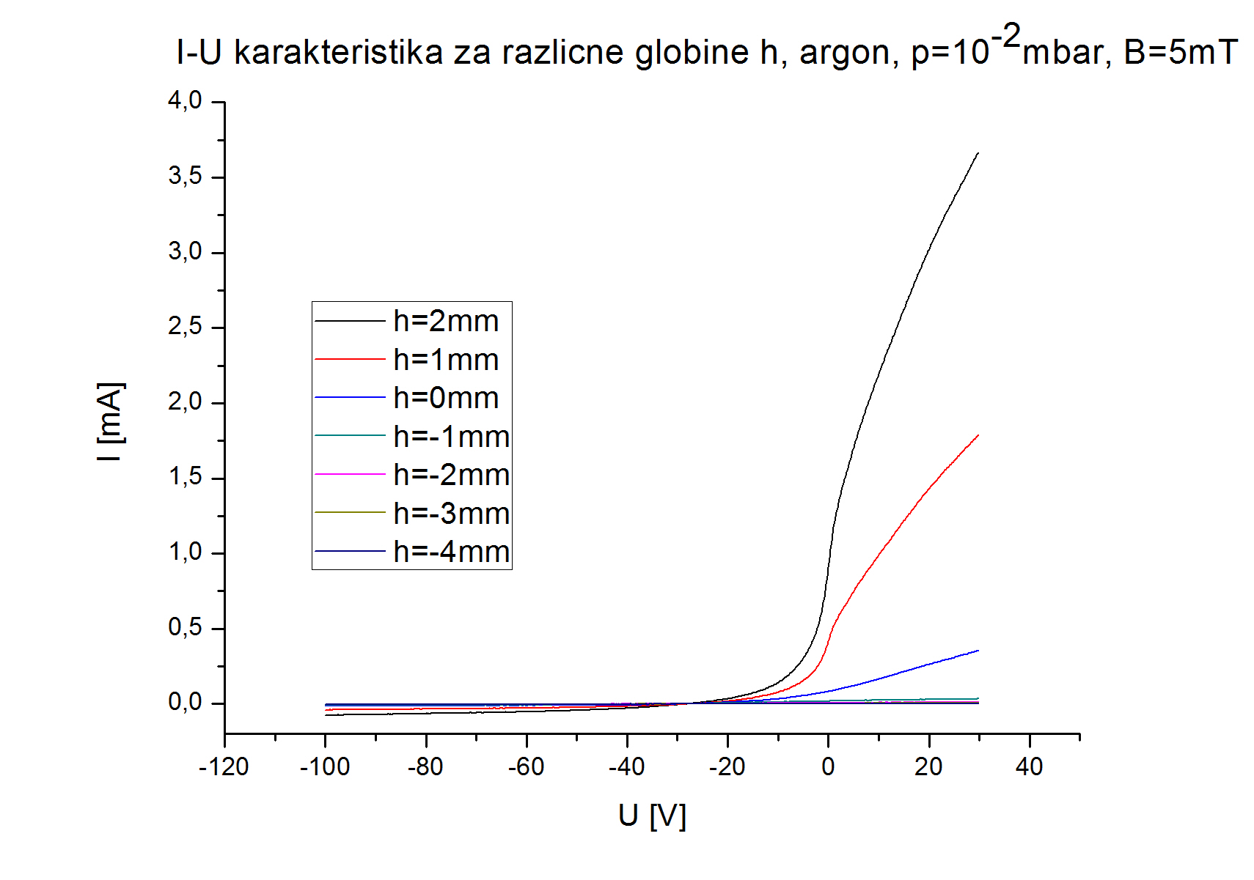
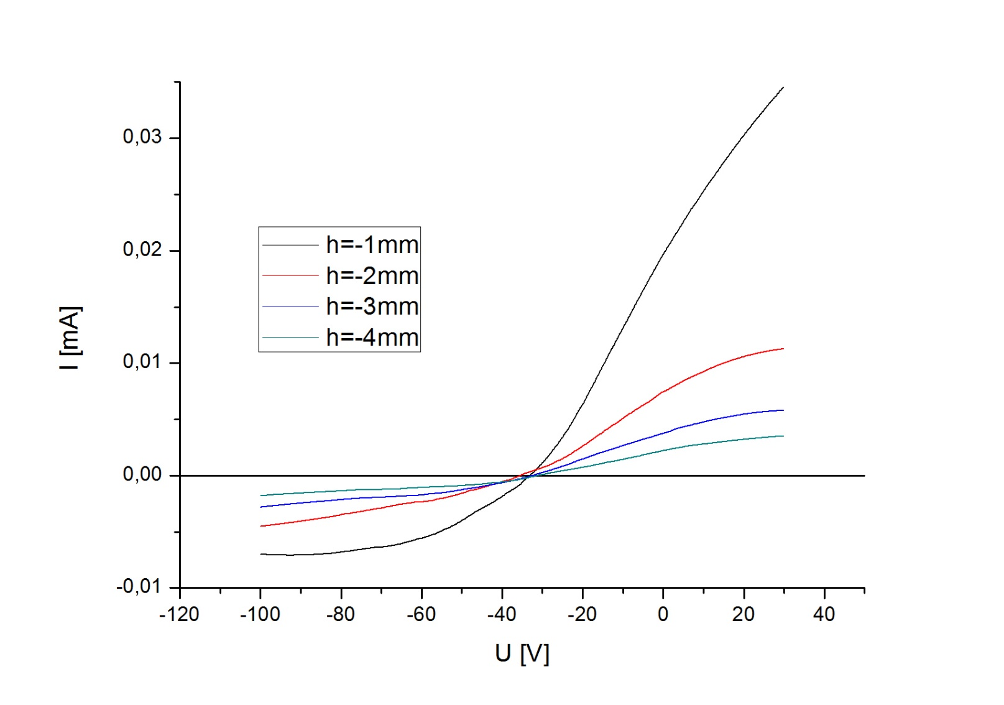
Meritve
Lino Šalamon
Diagnostika plazme z ball-pen sondo

Slide 8
Lino Šalamon
Diagnostika plazme z ball-pen sondo

Slide 9
Uporabna vrednost ball-pen sonde
Preučevanje nizkotemperaturne magnetizirane plazme
Električna polja in njihove fluktuacije igrajo pomembno vlogo v zadrževanju plazme v tokamakih
$→$ direktna meritev plazemskega potenciala in njegovih fluktuacij v robni plazmi t tokamaka z ball-pen sondo $→$ relevantno za ITER
Lino Šalamon
Diagnostika plazme z ball-pen sondo

Slide 10
Hvala za pozornost!
Lino Šalamon
Diagnostika plazme z ball-pen sondo

